Slide 2
APM 개요
655쪽
리눅스를 가장 많이 활용하는 분야 중에 하나가 바로 웹(Web) 서버
가장 안정적이고 유명한 Apache 웹 서버
APM = Apache 웹 서버 + 프로그래밍 언어 PHP + 데이터베이스 MySQL
리눅스 환경에서 사용될 경우에 LAPM(Linux, Apache, PHP, MySQL)이라고도 부름

Slide 3

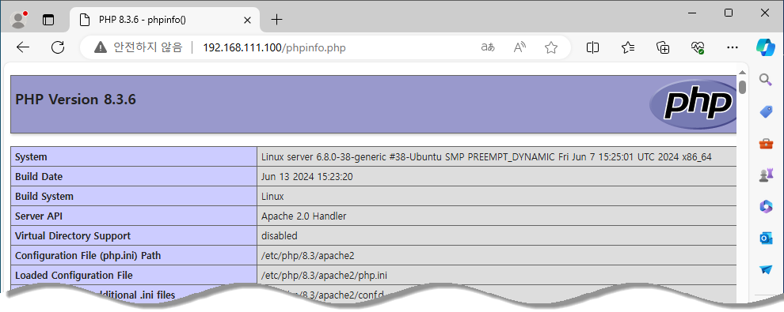
655쪽
<실습1> apt로 웹 서버 설치
실습목표
간단하게 apt 명령으로 웹 서버를 설치하자.
apache, php, mysql-server를 한번에 설치
결과 화면 (APM 작동 확인)

Slide 4
660쪽
비타민 퀴즈 12-1
▶ 힌트 : 없음

Slide 5
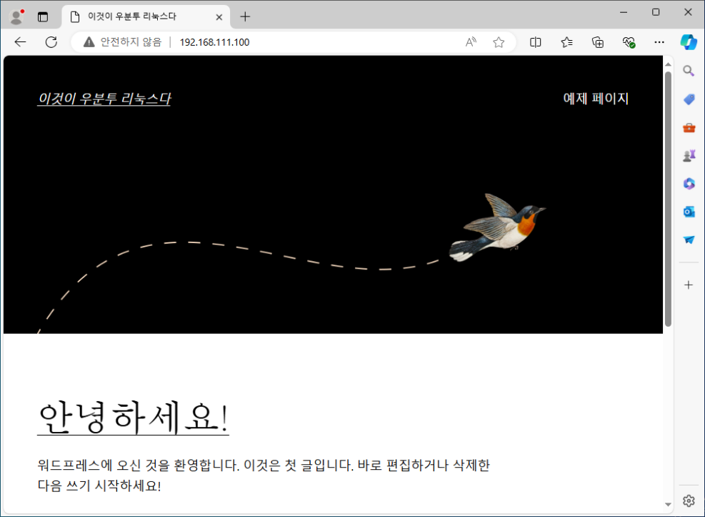
워드프레스를 활용해 웹 사이트 구축
660쪽
661쪽
<실습2> 워드프레스 설치 및 운영
실습목표
웹 사이트 통합 툴인 워드프레스 설치하여 운영하자.
결과 화면 (웹 사이트 완성)

Slide 6
669쪽
비타민 퀴즈 12-2
▶ 힌트 : wget https://ko.wordpress.org/wordpress-6.6.1-ko_KR.tar.gz 명령으로 다운로드한다.

Slide 7
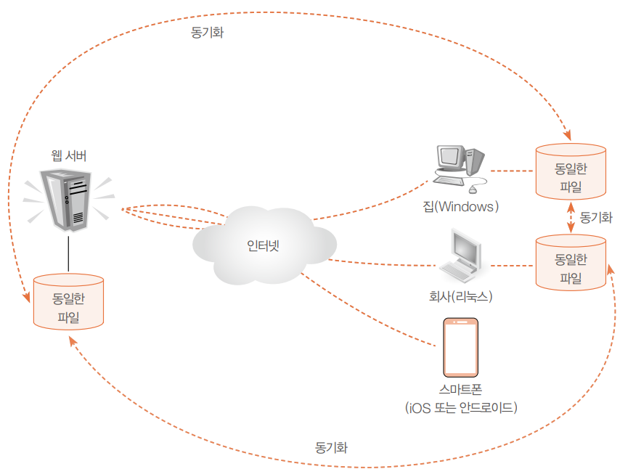
클라우드 서비스 구축
670쪽
네이버의 MyBox, 구글 드라이브, Microsoft OneDrive 등의 서비스를 말함
클라우드 서비스 개념도(한 명의 사용자만 표현됨)

Slide 8
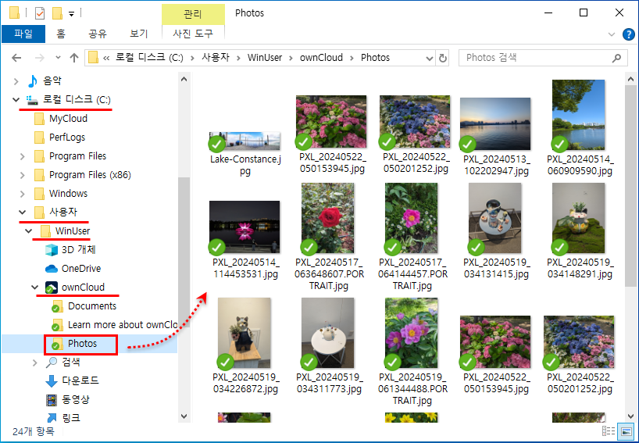
671쪽
<실습3> 클라우드 서비스 설치 및 운영
실습목표
클라우드 오픈소스인 ownCloud를 설치하고 운영한다.
리눅스, Windows, 스마트폰에서 접속해서 사용해 본다.
결과 화면

Slide 9
689쪽
비타민 퀴즈 12-3
▶ 힌트 : 없음

Slide 10
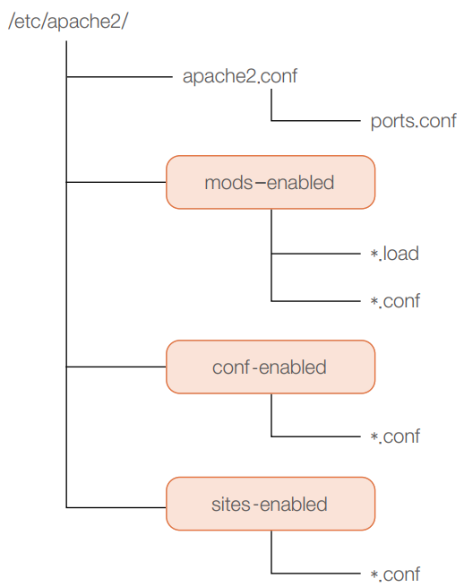
웹 서버 설정 파일과 폴더(apache2.conf)
689쪽
▶ ServerRoot "/etc/apache2"
▶ Listen 80
▶ Include conf.modules.d/*.conf
▶ User ${APACHE_RUN_USER}
▶ Group ${APACHE_RUN_GROUP}
▶ MaxKeepAliveRequests 100
▶ <Directory /var/www/ >
Option Indexes FollowSymLinks
AllowOverride All
Require all granted
</Directory>

